Slide 1


UNIDAD PARA LA PRESENCIA DE ESPAÑOLES EN INSTITUCIONES UE
OPORTUNIDADES DE EMPLEO Y PRÁCTICAS EN LAS INSTITUCIONES DE LA UNION EUROPEA
EL FOMENTO DE LA PRESENCIA DE ESPAÑOLES EN LAS INSTITUCIONES UE
JORNADA INFORMATIVA ORGANIZADA POR EL CENTRO EUROPE DIRECT DE ARAGON
3 de octubre de 2024

Slide 2



PRESENCIA DE ESPAÑOLES EN LAS INSTITUCIONES UE
9 %
PRESENCIA CUANTITATIVA
EL EQUILIBRIO GEOGRAFICO – EL INDICE GUÍA
AREAS ESTRATEGICAS
REJUVENECIMIENTO DE PLANTILLAS
PUESTOS DIRECTIVOS
RELACIONES DE EMPLEO Y CATEGORIAS
INSTITUCIONES Y AGENCIAS
GENERO

Slide 3





LA REPRESENTACIÓN PERMANENTE DE ESPAÑA ANTE LA UE Y SU UNIDAD DE APOYO A LA PRESENCIA DE ESPAÑOLES EN LAS INSTITUCIONES DE LA UE
SEGUIMIENTO ESTADISTICO Y BASES DE DATOS
INFORMACION Y DIVULGACION DE OPORTUNIDADES
ORIENTACION Y ASESORAMIENTO
PROMOCION Y APOYO A LA CARRERA PROFESIONAL MEDIANTE EL IMPULSO DE REDES
GESTION DE ESTANCIAS TEMPORALES DE EMPLEADOS PUBLICOS ESPAÑOLES
RELACIONES Y COOPERACION CON OTRAS INSTITUCIONES

Slide 4








¿ POR QUÉ TRABAJAR EN LAS INSTITUCIONES UE ?
EMPLEO PUBLICO
PROYECTO EUROPEO
ENTORNO MULTICULTURAL Y MULTILINGUE
CONDICIONES ECONOMICAS
CARRERA PROFESIONAL
MOVILIDAD FUNCIONAL E INTERINSTITUCIONAL
CONDICIONES DE TRABAJO

Slide 5
PUEDE QUE PARTAMOS DE UNA IDEA ERRONEA
Se trata de trabajar como funcionario en la Comisión Europea en Bruselas siendo titulado universitario en un ámbito jurídico o económico

Slide 6






NO SOLO EN BRUSELAS
80%

Slide 7





















NO SOLO EN LA COMISION EUROPEA
+ GRUPOS POLITICOS
+ AGENCIAS EJECUTIVAS

Slide 8
NO SOLO COMO FUNCIONARIO
NO SOLO PARA UNIVERSITARIOS
FUNCIONARIOS
AD
AST
AST-SC
AGENTES TEMPORALES
AGENTES CONTRACTUALES
GFIV
GFIIIGFII
GFI
ASISTENTES PARLAMENTARIOS
CONTRATOS DE SUSTITUCION INTERINOS
EXPERTOS NACIONALES
INTERPRETES FREE LANCE
EMPRESAS CONTRATADAS
BECARIOS

Slide 9
Y EN MULTIPLES PERFILES Y AREAS DE TRABAJO
FUNCIONARIOS
AGENTES CONTRACTUALES
    TECNICOS Y ESPECIALIZADOS
    Traducción e interpretación, Juristas Lingüistas, Ingenieros, Gestión edificios, TIC, Investigadores, Salud, Seguridad Alimentaria, Economia, Estadística, Auditoría. Transporte, Inspección Nuclear, Productos y sustancias químicas, Pesca y asuntos marítimos, Inmigración, Competencia, Lucha contra el fraude, Agricultura y desarrollo rural, Psicopedagogos, Atención a la infancia, correctores de pruebas, gestión edificios ….
    HORIZONTALES Y GENERALISTAS
    Graduados sin experiencia, Relaciones exteriores, Comunicación, Protección de datos, Finanzas y contabilidad, Administración general en Delegaciones, Recursos humanos,. Secretariado, Seguridad de edificios y control accesos, Gestión de proyectos y programas, Políticas de la UE, Comunicación, Apoyo manual y administrativo …..

Slide 10


¿ QUIEN SELECCIONA ?
  La Oficina Europea de Selección de Personal
  (EPSO)
  IMPORTANTE : La Cuenta EPSO
  Interinstitucional excepto BCE, BEI y Agencias
  EPSO selecciona / Las Instituciones contratan
  Convocatorias previsibles / procedimientos homogéneos
  Listas de reserva
  El nuevo proceso de selección – ejemplos de test
  Calendarios / próximas y anteriores convocatorias

Slide 11



COMO SE SELECCIONA – LAS COMPETENCIAS
+
X
FORMACIÓN
Lo que el candidato sabe, sus conocimientos
PRÁCTICA
Lo que el candidato sabe hacer , su experiencia
HABILIDADES Y COMPETENCIAS
Cómo es y cómo actual el candidato, su actitud

Slide 12

EL NUEVO MARCO DE COMPETENCIAS EPSO
Pensamiento crítico, análisis y resolución creativa de problemas
Toma de decisiones y obtención de resultados
Gestión de la información
Autogestión
Trabajo en equipo
Aprendizaje como capacidad
Comunicación
Espíritu emprendedor dentro de la organización
Las competencias en el CV y en las cartas de motivación

Slide 13



REQUISITOS DE PARTICIPACION
TITULACION
EXPERIENCIA PROFESIONAL
IDIOMAS
NACIONALIDAD
EDAD
EL EQUILIBRIO GEOGRAFICO
ESTADÍSTICAS

Slide 14
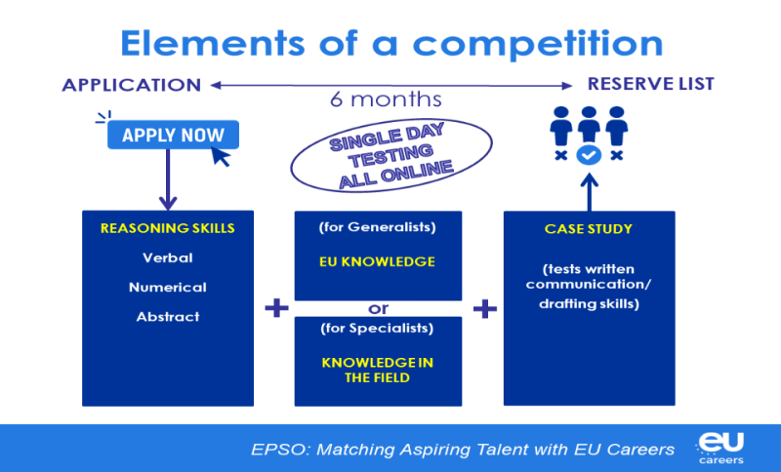
LA FASE DE SELECCIÓN DE PERSONAL FUNCIONARIO

Slide 15
                EL PROCESO DE SELECCIÓN EPSO
PERSONAL FUNCIONARIO
AGENTES CONTRACTUALES
PUBLICACIÓN CONVOCATORIA
INSCRIPCIÓN ON LINE
EN BASE DE DATOS
INSCRIPCION ON LINE
PRESELECCION IDENTIFICACIÓN POTENCIALES CANDIDATOS
FASE DE SELECCIÓN
INVITACIÓN A PRUEBAS DE SELECCIÓN
LISTA DE RESERVA
ENTREVISTA DE CONTRATACIÓN
CONTRATACION
CONTRATACIÓN

Slide 16


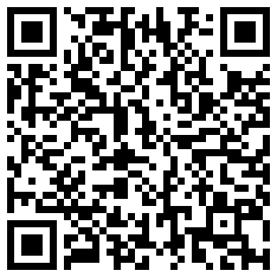
FUENTES DE INFORMACION
EPSO
UDA REPER
PROFESIONALES UE
HABLAMOS DE EUROPA

Slide 17
FORMACION
PRACTICA CONSTANTE Y ANTICIPADA
FORMATOS ON LINE
PREPARAR CON OTROS
CONSULTA Y SEGUIMIENTO EPSO
UDA REPER Y ACTIVIDADES DE ORIENTACION / LA RED DE ORIENTADORES

Slide 18


TRABAJAR EN LAS INSTITUCIONES DE LA UE – UN CAMINO A RECORRER
LENGUAS
MOTIVACIÓN
AGENTE CONTRACTUAL
MASTER
VIAJES
VOLUNTARIADO EUROPEO
ONGs
FORMACION ACADEMICA
COLEGIO DE BRUJAS
FUNCIONARIO UE
PRACTICAS
ERASMUS
FORMACION UE
GRUPOS POLITICOS PE
EXPERIENCIAS PROFESIONALES

Slide 19
PRÁCTICAS EN INSTITUCIONES UE
  Objetivos - beneficios
  Diversidad de programas – calendarios
  Duración y retribución
  Edad, titulación, experiencia(s), idiomas
  La carta de motivación
  Las prácticas en Delegaciones UE y Agencias
  Calendario / Próximas oportunidades
  BecUE

Slide 20
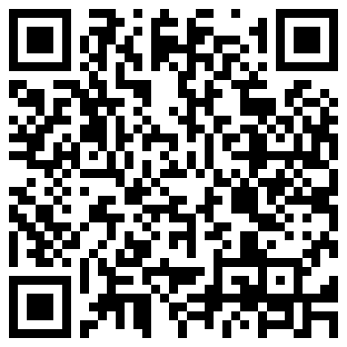
UDA REPER : INFORMACIÓN Y CONTACTO
  unidadpresencia@reper.maec.es

